Slide 1
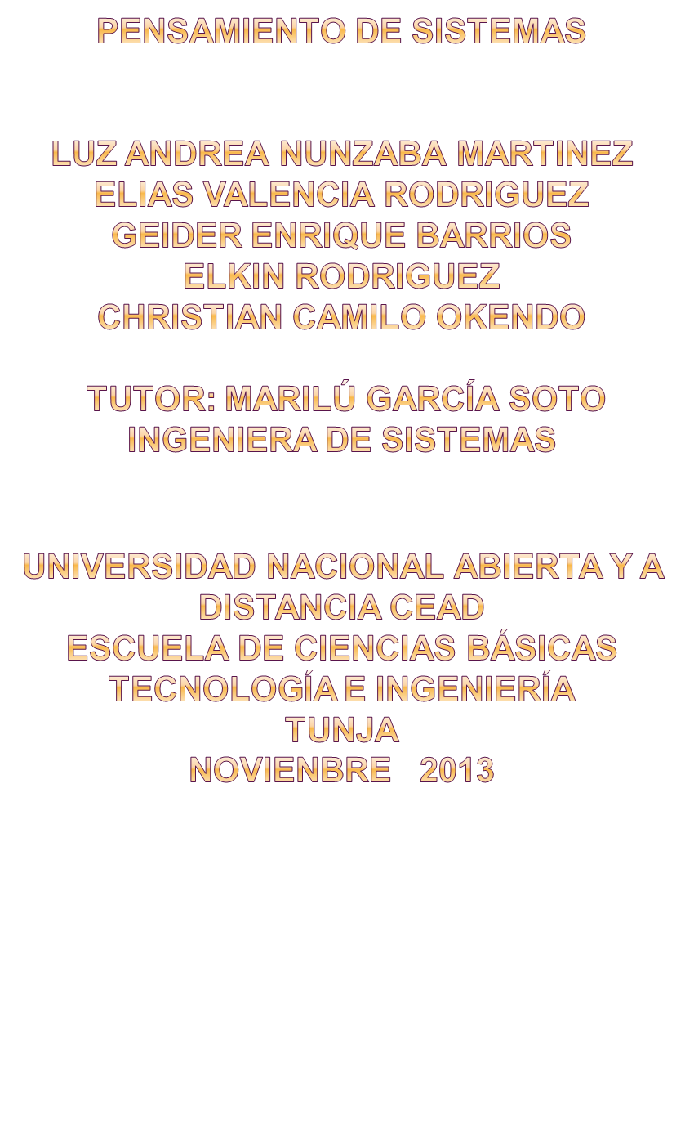

Slide 2
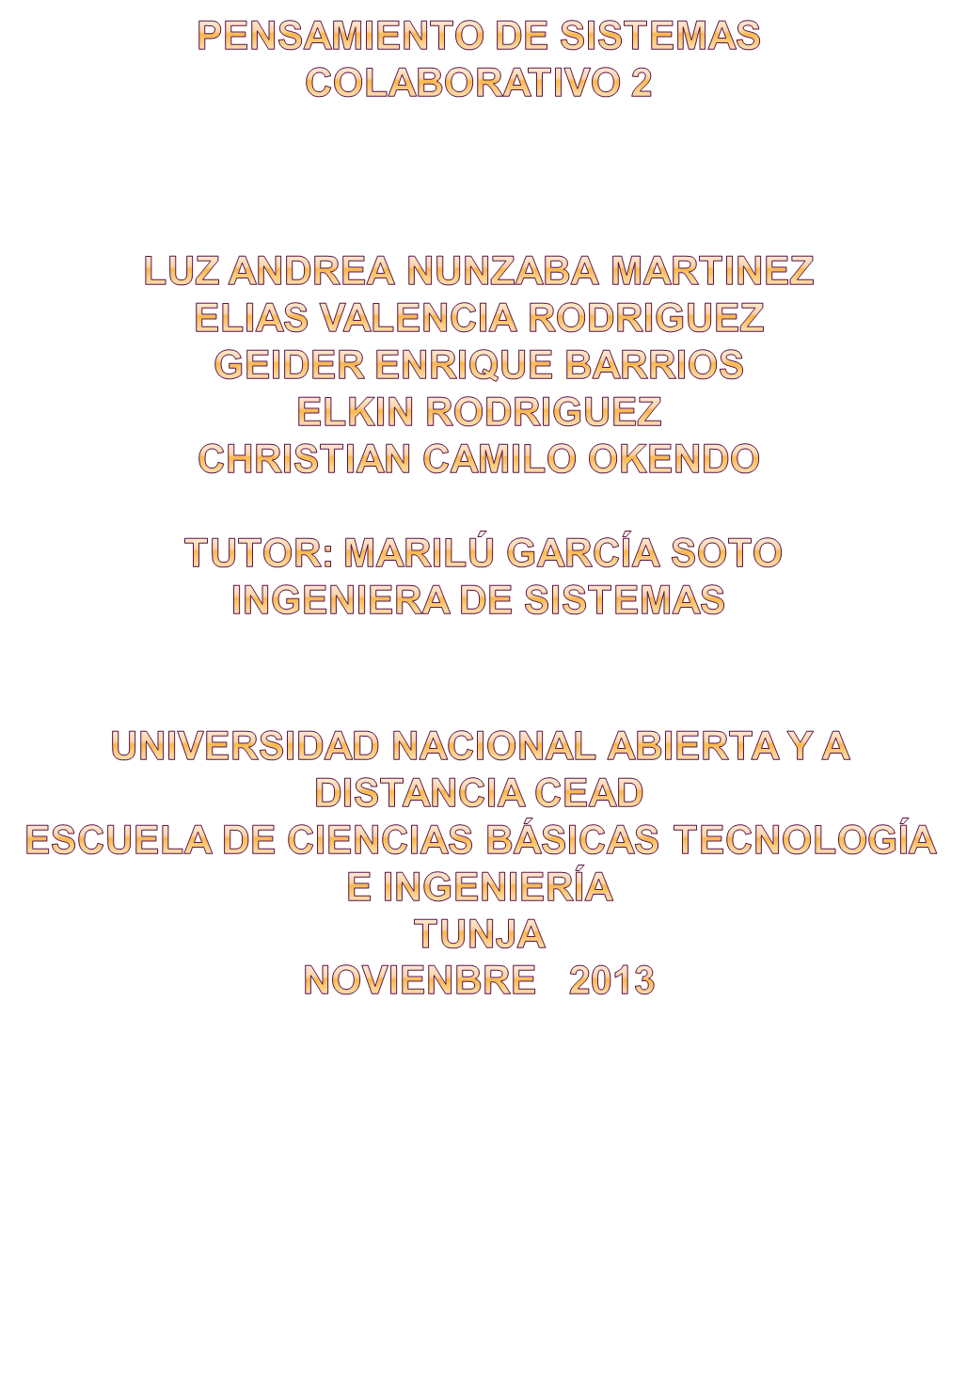

Slide 3
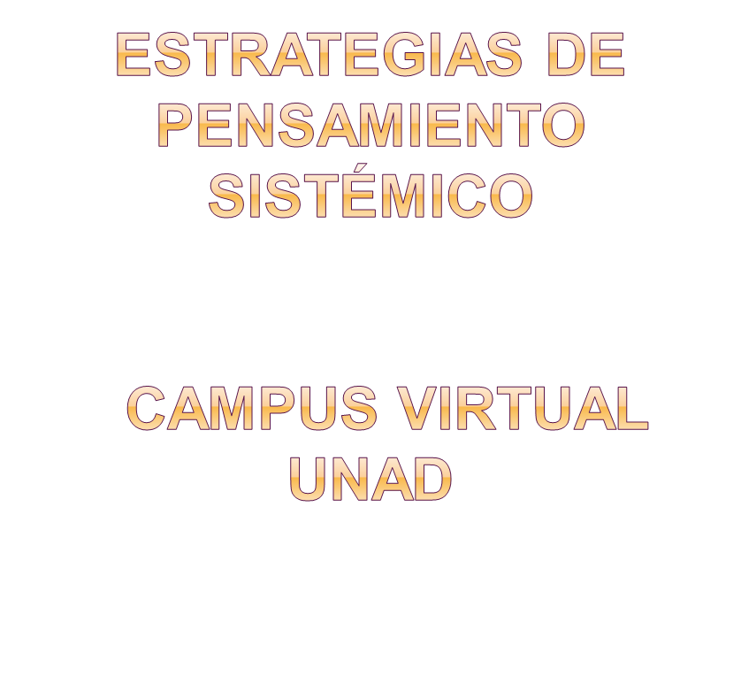

Slide 4

Según las estrategias de pensamiento sistémico se desarrollo un sistemas del campus virtual de la Unad curso de pensamiento de sistemas mediante un modelo de sistema abierto y de salida .

Slide 5








Slide 6


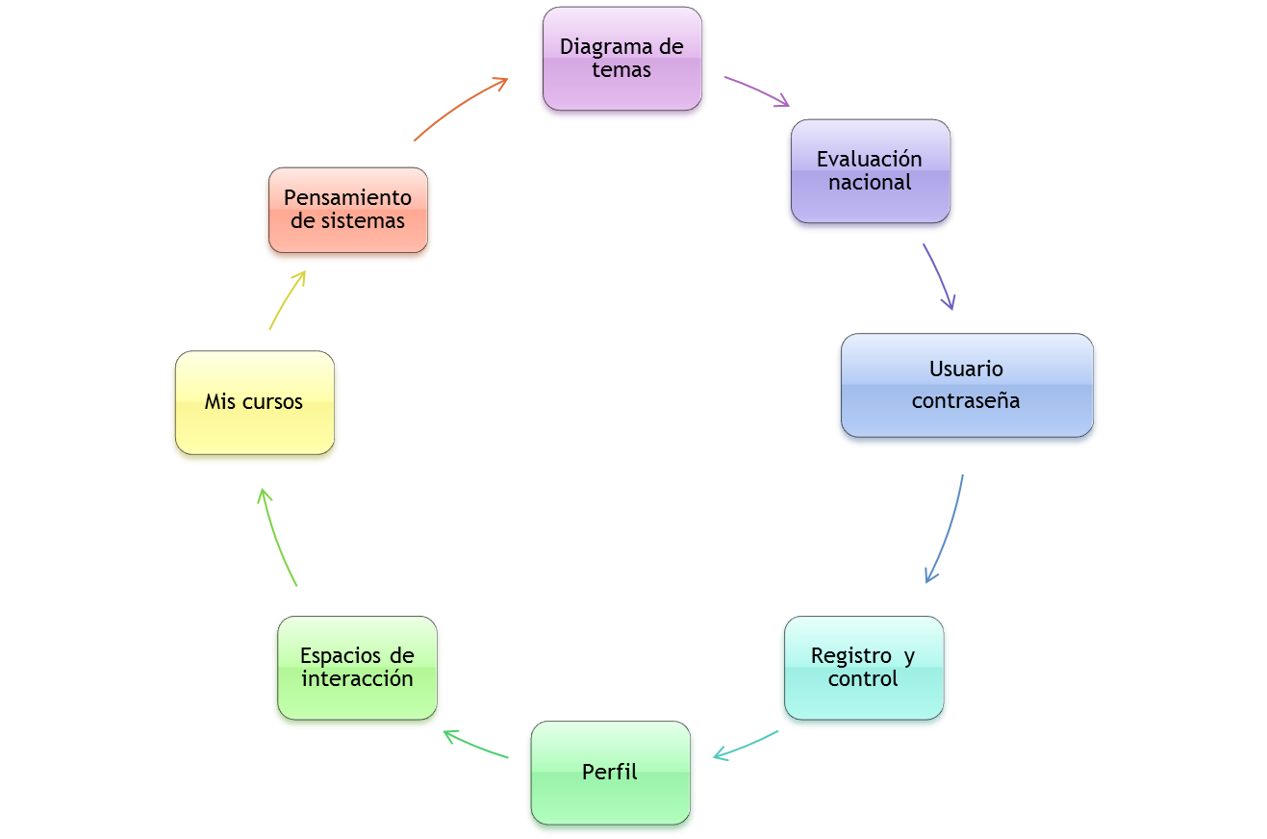

salida
Nota 60%
100%
salida
Nota 40%
Campus virtual
Mis cursos

Slide 7

El diagrama interactivo muestra el sistema de estrategias de pensamiento sistémico como un sistema abierto según las teorías organizacionales de katz Y Kahn en el que dice que el sistema abierto es un enfoque y un lenguaje conceptual para comprender los niveles de dichos fenómenos

Slide 8

En el desarrollo de la actividad se define la estrategia de pensamiento sistémico del campus virtual de la Unad y del curso de pensamiento en sistemas mediante el intercambio de variables del su mismo entorno

Slide 9

CARLOS DAVILA l. Teorías organizacionales y administración, 2ed, Bogotá D.C. McGraw-Hil, 2001. 318 P.
LUIS EDUARDO ILLERA. Administración y teorías organizacionales : (una visión desde diversas perspectivas teóricas),2003ediciones hispanoamericana, 2003. 536 p.
ROGELIO VASQUEZ BERNAL. Pensamiento de Sistemas,Bogotá D.C. Universidad Nacional Abierta y a Distancia, Facultad de Ciencias Básicas e Ingeniería, Programa de Ingeniería de Sistemas

